Slide 1

L’INNOVATION
UNE COMPÉTENCE CLÉ
POUR LE FUTUR
DES INGÉNIEURS
Juin, 2012

Slide 2
QU’EST CE QUE L’INNOVATION?
L’IMPLANTATION D’IDÉES CRÉATIVES EN SOLUTIONS APPLICABLES ET PROFITABLES

Slide 3
UN SystÈmE POUR L’INNOVATION DE MASSE
The Next Big Thing
L’Innovation Continue
The Next Big Thing
L’âge de l’innovation est arrivé!
Êtes-vous prêts?

Slide 4
Vos affaires vont bien?
Sinon:
  Vos produits sont en train de devenir des commodités
  Votre technologie, vos produits sont de plus en plus matures
  La compétition vous bloque de plus en plus par des brevets
  Vous avez des problèmes techniques de plus en plus complexes
  Vos performances techniques et financières rencontrent de moins en moins vos attentes ou vos standards
  La compétition est de plus en plus forte et difficile
Pensez-vous pouvoir surmonter ces obstacles?

Slide 5

GLOBAL WARNING
Due à une croissance molle prévisible pour la prochaine décennie et due à une évolution rapide de la compétition , l’INNOVATION CONTINUE va devenir de plus en plus une clé de base pour assurer la survie de l’entreprise telle qu’a été la nécessité de lire et d’écrire!
  Avez-vous l’infrastructure organisationnelle pour vous adapter en continue au futur de votre environnement d’affaires?
  Comment prévoyez-vous créer ou diriger le futur de votre entreprise?
Loi de l’âge de l’Innovation:
Si vous n’êtes pas en train d’innover, vous êtes en train de disparaître!

Slide 6
CréativitÉ vs. Innovation
La Créativité est une génération d’idées
L’Innovation est l’implantation d’idées de manière à créer de la valeur économique
$
Nous sommes tous des créateurs potentiels,
Mais l’innovation demande l’implantation d’une approche structurée pour canaliser notre processus de création dans notre environnement d’affaires!

Slide 7
Où doit aller le management de l’innovation?
Le management de l’innovation corporative est là où était le management de la qualité il y a 25 ans.
  Des milliards dépensés chaque année en R&D avec des ROI incertains et un “time to market” mesuré en années pour une compagnie typique
    L’innovation est perçue comme une job de “R&D”
    L’innovation requiert des connaissances hautement spécialisées
    Peu d’entreprises ont mis en place un “Innovation Operating System”
    Une culture du risque qui tue l’innovation et favorise l’inertie

Slide 8
“La plupart des compagnies manquent d’un“Innovation Engine”
Un système organisationnel performant capable de créer et de développer en continue des idées prometteuses ou des solutions que l’on peut transformer en de puissantes nouvelles idées créatrices de valeur et de richesse.
“Innovation Operating System”

Slide 9
La culture d’innovation
Une compagnie qui a une culture d’innovation a institutionnalisé un système d’opération fiable, reproductible et lean afin de générer des solutions aux problèmes et de créer des processus/produits d’innovation pour gagner et soutenir une forte capacité de compétition (highly competitive edge)
  Toutes les organisation devront avoir des“innovation workers” bien entraînés, encadrés par un “operating system” pour diriger “l’Innovation continue”

Slide 10

Les VAGUES dans l’évolution du monde des affaires
Travailleurs de l’innovation
Travailleurs de la connaissance
Travailleurs de l’information
Étapes des affaires
Travailleurs des bureaux
Travailleurs des usines
Travailleurs de la terre
(Fermier)
Temps (Vagues)

Slide 11
Introduction à TRIZ
TRIZ
Théorie de la résolution inventive de problèmes

Slide 12
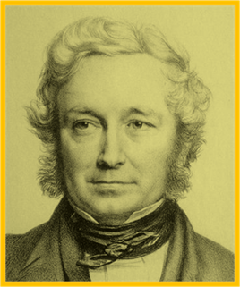
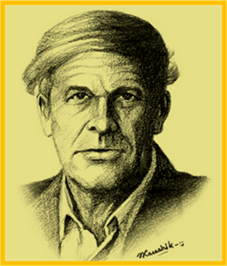
Histoire TRIZ
“Évolutionnaires”
Charles Darwin
1809-1882
Genrich Altshuller
1926-1998
Évolution Naturelle
La résolution de problème innovatrice de la nature
Évolution Technologique
La résolution de problème innovatrice humaine
Notes:
SLIDE 32
Just as Darwin played a founding role in the science of “Natural Evolution” Genrich Altshuller was the founder of the science of “Technological Evolution” .
At the time Genrich starting developing TRIZ in 1946, he was a mechanical engineer employed by the Soviet navy’s patent department helping inventors file for patents.
He soon became intrigued by the question of how an invention happens. It is luck or is there possibly a hidden process behind those light bulbs turning on above people’s heads?
Altshuller adopted an empirical approach to answering this question. He studied thousands of patents looking for patterns of inventive thought and documented and codified them as he went. His results were eventually published and attracted many enthusiasts who carried on expanding the work over decades to include the entire worldwide patent fund.
Today, there are professional TRIZ societies and hundreds of books and publications applying TRIZ in all areas of human endeavor. A large part of Altshuller’s heritage lives on as a team of the world’s leading TRIZ scientists and masters working together with Ideation International training and certifying I-TRIZ practitioners world wide and enhancing Ideation’s Innovation Engine…

Slide 13
Origines:
TRIZ, la résolution inventive de problèmes
Acronyme russe pour “Theory of Inventive Problem Solving”
Genrich Altshuller
Une façon systématique et structurée, de penser
Science de l’évolution technologique
Résultat de plus de 55 années de recherches et d’analyses de plus de 3 millions de brevet à travers le monde et ce, dans toutes les disciplines d’ingénierie.

Slide 14
Modèle d’évolution:
Les Postulats de TRIZ
Les systèmes n’évoluent pas aléatoirement mais selon des “patterns” objectifs
Ces “patterns” sont retraçables dans les recherches de l’histoire de la technologie, des marchés et de la société et peuvent être utilisés pour nous aider dans le développement des systèmes afin d’éviter la recherche aléatoire.

Slide 15
TRIZ: Théorie de la résolution inventive de problèmes
Basée sur l’abstraction de la connaissance
Brevets
(À travers le monde)
Découvertes clés
T
R
A
N
S
F
E
R
A
B
L
E
Définition d’”inventive problem”
Niveau d’invention
Patterns d’évolution
Patterns d’invention
Solutions
Inventives
Principes inventifs
Genrich Altshuller, 1926-1998

Slide 16
Modèles d’évolution
Évolution vers une augmentation de l’idéal
Évolution vers une augmentation du dynamisme et de la contrôlabilité
Augmentation de la complexité puis de la simplification
Évolution avec des éléments assortis et mal assortis
Évolution vers une niveau micro et une augmentation de l’utilisation de champs
Évolution vers une diminution de la participation de l’humain

Slide 17

Le management de l’innovation
Le management de l’innovation est là où était le management de la qualité et l’amélioration continue au début des années ‘80
  Milliards dépensés sur la R&D chaque année avec un retour sur investissement incertain
  Temps de mise en marché mesuré en années dans une compagnie typique
Ideation et ses partenaires, dont J.C. Savard Consultants, ont codifié l’innovation en développant une procédure étape par étape que tous peuvent utiliser
  Ce qui implique des résultats fiables et répétables
“Le futur des affaires va exiger beaucoup plus d’innovation qui devra devenir une des pratiques d’affaires routinières de nos employés ”
Notes:
SLIDE 6
Innovation Anytime, Anywhere, by Anyone!
Steve Jobs, CEO of Apple, Inc. states that…
17

Slide 18

Le management de l’innovation
“L’Innovation n’a rien à voir avec combien de dollars vous dépensez en R&D …ce n’est pas une question d’argent. Ça concerne vos collaborateurs, comment vous êtes dirigés, et à quel point vous attrapez leurs idées” – Steve Jobs, Apple, Inc.
Notes:
SLIDE 7
I-TRIZ is the acceleration factor for innovation process capability!
Let’s consider these key questions…
18

Slide 19
La culture de l’innovation
Une compagnie avec une culture d’innovation a instutionnalisé un système reproductible, fiable, et lean pour générer des solutions aux problèmes et pour créer des processus et des produits innovateurs afin d’acquérir et supporter un haut niveau de compétitivité ainsi que de nouvelles manières de créer de la valeur et de la richesse.
Toutes les organisation devront avoir des “travailleurs de l’innovation” , une culture d’innovation utilisant un système d’opération pour diriger l’innovaiton en continue.
Notes:
SLIDE 10
What are the characteristics of an “innovation worker” and how did this all evolve?
Well, worker evolution is simply in stride with the waves of the business-ages…
19

Slide 20



Moteur Innovation (I-TRIZ)
Résolution inventive de problèmes (RIP)
  Générateur de multiples solutions innovatrices répondant aux attentes verbalisées des consommateurs
Innovation dirigée (ID)
  Évolution stratégique de systèmes et de produits qui crée l’excitation des consommateurs!
Anticipation des risques de défaillance (ARD)
  Réduction des risques de défaillance face aux attentes des consommateurs (verbalisées ou assumées)
Contrôle de la propriété intellectuelle (CPI)
  Maximiser la valeur de votre propriété intellectuelle tout en créant une limite de brevets autour de vos systèmes et produits découlant de l’évolution dirigée (DE)
Notes:
SLIDE 16
The I-TRIZ innovation engine is comprised of 4 core application areas:
Inventive Problem-Solving (IPS)…
Anticipatory Failure Determination (AFD)…
Directed Evolution (DE)…
and Control of Intellectual Property (CIP)…
Together, these are the engine compartments or heart chambers and valves driving the business forward and beyond your completion.
Let me explain this in terms of Kano’s Quality model…
20

Slide 21


3M
Allied Signal
Boeing
BP Amoco
Chrysler
Conoco-Phillips
Creighton University
Dana Corporation
Dow Chemical
DuPont
Exxon-Mobil
Ford
General Motors
Hitachi
Honeywell
Johnson & Johnson
Kent State University
Liverpool John Moores University
Lucent Technologies
Medtronic
Motorola
NASA
National Semiconductor
Navistar International
Nortel (Northern Telecom)
Pratt & Whitney
Rice University
Ridge Tool Company
Rockwell International
S.C. Johnson
Shell Oil
Texas University
Toyota
TRW Automotive
Unisys
US Air Force
US Army
US Navy
Vanderbilt University
W.E.T. Automotive
Western Michigan University
Xerox
Automobile
Chimique
Électronique
Médical
Aérospacial
Aviation
Énergie
Alimentaire
Notes:
SLIDE 45

Slide 22
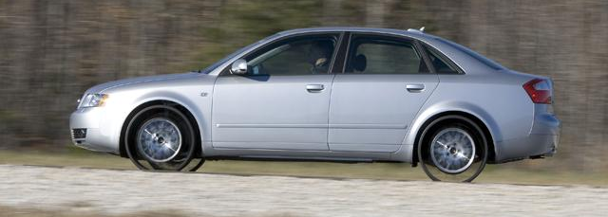
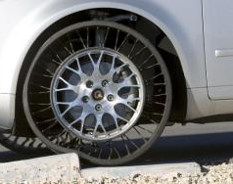
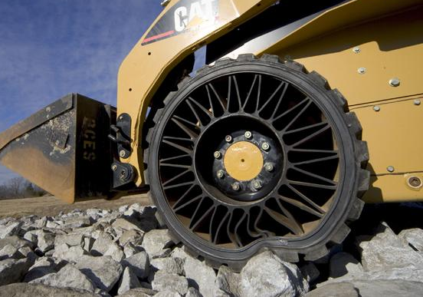
Reinventing the wheel?

Slide 23
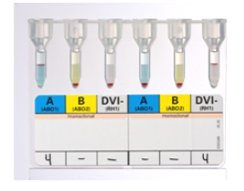
Exemple pharmaceutique

Slide 24
Current process
Week- End
Week- End
Current average 15.5 days
Fill & Pack.
Variability of process
IPC tests in parallel
Bubble check?
Final release
Start Ster. testing
Performance testing
Result Ster. Testing
Doc & Send to TUV
TUV
Product available
for market ($)

Slide 25
Exemple
Jour 1

Slide 26
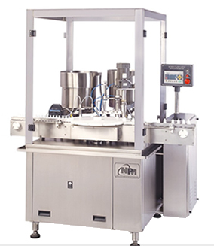
Example

Slide 27
ExEmple
Day 8

Slide 28
Improved process
Week- End
Week- End
Benefit for the organization
50% reduction of lead time in their
QC lab
Current average 7.8 days
Fill & Pack.
IPC tests in parallel
Start Ster. Testing in parallel
Result Ster. Testing
Performance testing
Doc & Send to TUV
Final release
TUV
Product available
for market ($)

Slide 29




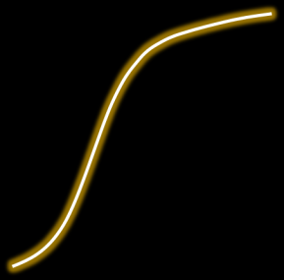
Les résultats du travail de l’innovation
Solutions
Point de décision confiant
Toutes les solutions possibles
Ingénieur junior (avec I-TRIZ)
1er sur le marché
Solutions requises pour une bonne décision
Ingénieur senior
(sans I-TRIZ)
Accumulation rapide du savoir
Accumulation de savoir graduel
Temps
Échéance
Point de décision forcée
Notes:
SLIDE 13
Dynamic specialization enables rapid knowledge accumulation and produces the right solutions at the right time.
I-TRIZ accelerates knowledge and idea acquisition for Students, Engineering Grads or PhD Scientists.
I-TRIZ is the “Innovation Engine”…
29

Slide 30
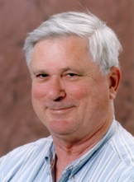
Dr. Paul H. King,
Professor of Biomedical Engineering, Emeritus
Professor of Mechanical Engineering, Emeritus
at Vanderbilt University
“I have found that IWB (Innovation Workbench) is a useful addition to my student’s toolboxes in their pursuit of their design projects. We have had a good ~ 10 year history of collaboration with Ideation International.”
Notes:
SLIDE 47
30

Slide 31
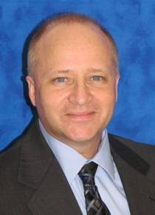
Rene Kapik, Ph.D.
Medical Industry Consultant, Certified Master Black Belt
Certified I-TRIZ Specialist
Ideation has created an outstanding innovative product that assists users in discovering innovative solutions for themselves. Ideation's revolutionary software, called I-TRIZ, has brought clarity to the long-standing mystery of classical TRIZ and simplicity of the tools that once required extended study time to master. I discovered the power of the software five years ago, when I began applying the tools in both my new product development and continuous improvement roles.
My teams have demonstrated the remarkable ability of the IWB software tool to facilitate in solving chronic, so-called "unsolvable", and expensive problems by removing barriers to creative thinking and eliminating typical product performance trade-offs that result in sub-optimized product functionality. The Directed Evolution software tool allows the user to anticipate the direction of a products evolution. Using this tool, my teams have created a higher level of patentable and profitable "next generation" products and processes, adding millions of dollars in new revenue to my companies' bottom line.
Notes:
SLIDE 48
“I believe Ideation's simplified but powerful approach to TRIZ will now appeal to a much more diversified audience than in the history of classical TRIZ. With the software's use of functional mapping to clarify a problem and its ability to direct the user to the most applicable principles, patterns, and trends, the ease of use, and the ability to help the user generate a new level of novel solutions demonstrates a very promising set of tools for an increasingly complex society.
As a Master Black Belt and continuous improvement leader, I have incorporated many TRIZ concepts into Lean Six Sigma projects with excellent results in the quantity and quality of innovative ideas generated. TRIZ helps Six Sigma in solution creation, supports dealing with multiple Critical to Quality (CTQ) metrics and managing their inherent contradictions, and focuses on a wider view of a problem system. I strongly believe that the next generation TRIZ and Lean Six Sigma will be the hybridization or merger of these two proven methodologies.”
31

Slide 32

Lee I. Fenicle,
Director Intellectual Resources Management
Creighton University
“Using Invention on Demand and Directed Evolution, Ideation’s I-TRIZ staff helped us turn one patented surgical device into a core of products that we used to start a company. Our company has received its second round of venture-backed funding and will be selling its first products in the next few months. Without Ideation’s help we would have licensed our technology and would be waiting for a royalty stream for a very long time. For medical devices, I-TRIZ has proven to be the best way to attack a future market, solve design problems and to get the most out of the intellectual property we have.”
Notes:
SLIDE 50
32

Slide 33
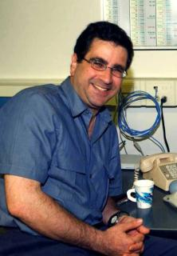
Prof. James F. Antaki
Professor of Biomedical Engineering
(Carnegie Mellon University)
Professor of Surgery and Bioengineering
(University of Pittsburgh)
“I was completely hooked on Triz about half way though the Ideation introductory seminar. Their vast knowledge of the technology can be overwhelming. And this is why Innovation WorkBench is so valuable – it allows the average person to use these powerful principles without needing years of study. And my students have used it gainfully in their capstone design projects. Their slogan, ‘Innovation on Demand’ says it all.”
Notes:
SLIDE 45
33

Slide 34
La méthode TRIZ qui est présentée ici est une introduction à une approche nouvelle qui consiste à construire un processus rationnel d’innovation prenant appui sur ce qui a déjà été inventé.
Car, aussi curieux que cela puisse paraître, aucune méthode de traitement de problème ne demande de façon formelle si le problème que l’on veut résoudre a déjà trouvé une solution, (même dans un autre contexte), et si la solution trouvée en son temps ne pourrait pas être aujourd’hui une source d’inspiration pour la situation contrète à laquelle on est confronté.

Slide 35
C’est cela qu’apporte la méthode TRIZ: elle guide la personne (ou l’équipe) qui est face à une contradiction qu’elle ne sait pas résoudre en l’emmenant vers des situations analogues où des solutions ont été trouvées, ce qui stimule et oriente efficacement le processus d’innovation.

Slide 36
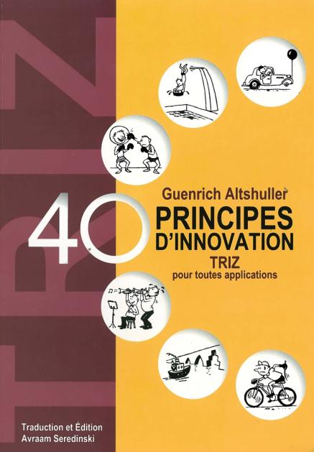

Slide 37
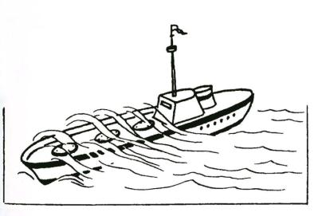
Contrepoids 08
Compenser le poids de l’objet par l’interaction avec son environnement (grâce aux forces aérodynamiques, hydrauliques,…).
Afin de refroidir le pont d’un bateau qui transporte des liquides volatils, on utilise l’eau de l’océan qui monte grâce à la pression du flux déferlant.

Slide 38
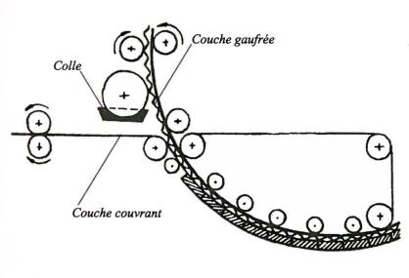
Contre-action préalable 09
Si les conditions nécessitent d’effectuer une action, effectuer une contre-action préalable
Pour fabriquer le carton gaufré, on replie la couche gaufrée en direction opposée par rapport à la couche couvrante. Quand la colle sèche, le carton devient plat à cause de la rétraction de la couche couvrante

Slide 39
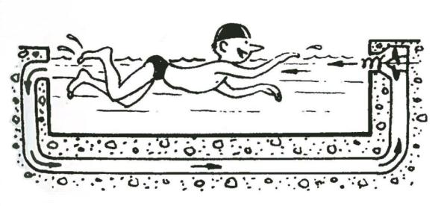
Action “à l’inverse” 13
Immobiliser une partie de l’objet (ou de son environnement) mobile et rendre mobile la partie immobile.

Slide 40
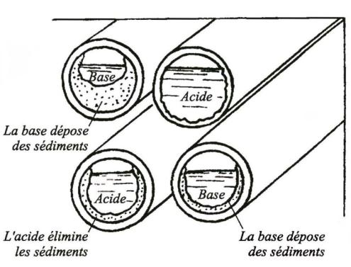
Transformer un problème en opportunité 22
Utiliser les facteurs nuisibles (en particulier, l’action nuisible de l’environnement) pour obtenir un effet positif.

Slide 41
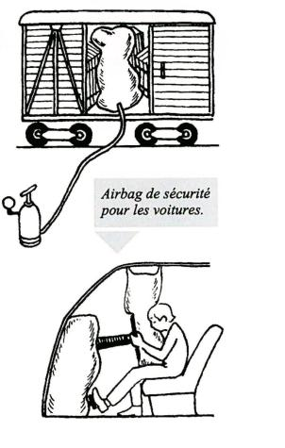
Technologies pneumatiques et hydrauliques 29

Slide 42
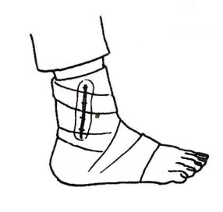
Changement de couleur 32
Modifier la transparence de l’objet ou de l’environnement.
Un bandage est fait d’un matériau transparent pour une meilleure observation de la plaie, sans enlever le bandage.

Slide 43
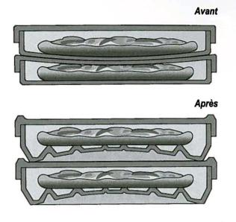
De fait, au lieu de la forme rectangulaire nous pouvons utiliser la forme cylindrique et transformer le fond et le couvercle plats en forme de segments de la sphère, comme une coupole. Une telle forme devient plus rigide et elle permet de tenir des charges plus élevées.
Cette solution a un autre avantage. La pizza est entourée d’air, non seulement par le haut comme dans les boîtes conventionnelles, mais aussi par le bas, parce qu’elle ne touche le fond que sur quelques points. Grâce à cela, elle reste chaude presque 1 heure au lieu de 15 minutes dans les boîtes ordinaires.
Ce type de boîte est breveté aux États-Unis (brevets no 5423 477 et 5427 139)

Slide 44
Liste des paramètres (caractéristiques)
01 Poids d’un objet mobile
02 Poids d’un objet immobile
03 Longueur d’un objet mobile
04 Longueur d’un objet immobile
05 Surface d’un objet mobile
06 Surface d’un objet mobile
07 Volume d’un objet mobile
08 Volume d’un objet immobile
09 Vitesse
10 Force
11 Tension, pression
12 Forme
13 Stabilité de la composition de l’objet
14 Tenue mécanique
15 Durée d’action d’un objet mobile
16 Durée d’action d’un objet immobile
17 Température
18 Éclairement
19 Énergie dépensée par l’objet mobile
20 Énergie dépensée par l’objet immobile
21 Puissance
22 Perte d’énergie
23 Perte de substance
24 Perte d’information
25 Perte de temps
26 Quantité de substance
27 Fiabilité
28 Précision de la mesure
29 Précision de la fabrication
30 Facteurs nuisibles agissant sur l’objet
31 Facteurs nuisibles de l’objet par lui-même
32 Commodité de fabrication
33 Commodité d’utilisation
34 Commodité de réparation
35 Adaptabilité, polyfonctionalité
36 Complexité de l’appareil
37 Complexité de contrôle
38 Degré d’automatisation
39 Productivité

Slide 45
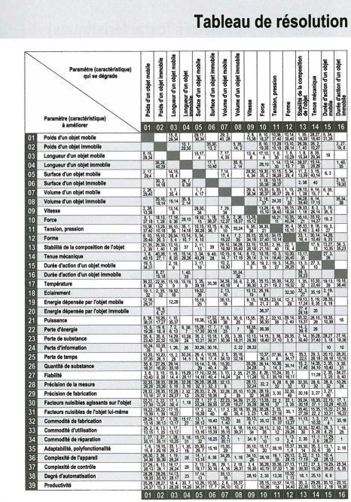
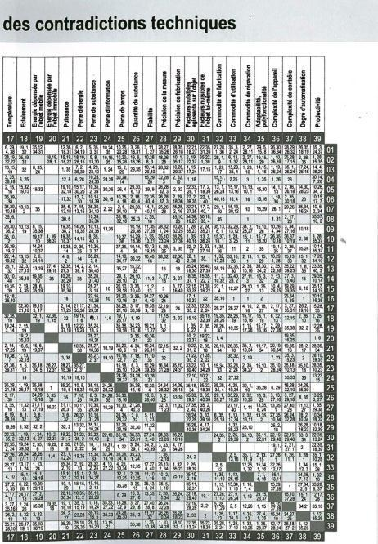

Slide 46
Liste de 40 principes
Segmentation
  Diviser un objet en parties indépendantes
  Rendre l’objet démontable
  Accroître le degré de segmentation de l’objet
Extraction
  Sépares de l’objet une partie (une propriété) “perturbatrice” ou au contraire, extraire seulement une partie (une propriété) nécessaire.
La qualité locale
  Transformer la structure homogène de l’objet (ou de son environnement, ou de l’action extérieure) en une structure hétérogène.
  Les parties différentes de l’objet doivent effectuer des fonctions différentes.
  Chaque partie de l’objet doit être placée sous des conditions correspondant au mieux au rôle qu’il a à effectuer

Slide 47
Liste de 40 principes
Asymétrie
  Remplacer la forme symétrique de l’objet par une forme asymétrique
  Si l’objet est déjà asymétrique, accroître le degré d’asymétrie
Groupement
  Grouper des objets homogènes ou des objets destinés à des opérations contiguës
  Grouper dans le temps les opérations homogènes ou contiguës
Universalité
  L’objet réalise plusieurs fonctions différentes, don cles autres objets deviennent inutiles
Poupée russe (“Matriochka”)
  Placer un objet à l’intérieur d’un autre, qui à son tour est placé à l’intérieur d’un troisième, etc…
  Un objet passe à travers les cavités de l’autre

Slide 48
Liste de 40 principes
Contrepoids
  Compenser le poids de l’objet par sa combinaison avec un autre fournissant une force de levage
  Compenser le poids de l’objet par l’interaction avec son environnement (grâce aux forces aérodynamiques, hydrauliques,…)
Contre-action préalable
  Soumettre l’objet par avance à des tensions opposées à celles indésirables ou inadmissibles lors de son fonctionnement.
  Si les conditions nécessitent d’effectuer une action, effectuer une contraction préalable.
Anticipation de l’action
  Anticiper (entièrement ou partiellement) une action requise.
  Prédisposer les objets de sorte qu’ils puissent entrer en action sans pertes de temps pour leurs mise en place, et à l’endroit le plus convenable.
Prévention (“Poser un petit coussin”)
  Compenser une fiabilité relativement faible par des mesures préventives.

Slide 49
Liste de 40 principes
Équipotentialité, ou “mise à niveau”
  Changer les conditions de travail de sorte que l’objet n’ait besoin d’être ni levé ni baissé.
Action “à l’inverse”
  Au lieu d’une action dictée par les conditions du problème effectuer une action inverse.
  Immobiliser une partie de l’objet (ou de son environnement) mobile et rendre mobile la partie immobile.
  Mettre l’objet “les quatre fers en l’air”, le retourner à l’envers.
Sphéricité
  Remplacer des parties linéaires par les parties courbes, les surfaces plance par des surfaces sphéroïdales, les parties cubiques ou en forme de parallépipède par des formes sphériques.
  Utiliser des rouleaux, les billes, les spirales
  Remplacer la translation par la rotation, utiliser la force centrifuge.

Slide 50
Liste de 40 principes
Dynamisme
  Les caractéristiques de l’objet (ou de son environnement) doivent être adaptées de sorte qu’elles soient optimales à chaque étape de fonctionnement.
  Diviser l’objet en éléments capables de se déplacer les uns par rapports aux autres
  Si l’objet est immobile, le rendre mobile, déplaçable.
Action partielle ou excessive
  S’il est difficile d’obtenir 100% de l’effet nécessaire, il faut en obtenir un peu moins ou un peu plus: le problème deviendra considérablement plus simple.
Transition vers une autre dimension
  Les difficultés liées au mouvement (ou à la mise en place) de l’objet le long d’une ligne sont réduites si l’objet devient capable de se déplacer dasn un espace à deux dimensions (sur une surface). De la même façon, les problèmes liés au mouvement (ou à la mise en place) de l’objet sur une surface se simplifient si on passe à un espace à trois dimensions.
  Utiliser la composition multi-étage des objet au lieu de mono-étage.
  Incliner l’objet ou le mettre sur le côté.
  Utiliser la surface opposée à la surface donnée.
  Utiliser les flus optiques atteignant la surface voisine ou la surface opposée à la surface donnée.

Slide 51
Liste de 40 principes
Vibrations mécaniques
  Faire osciller l’objet
  Si l’objet oscille déjà, accroître sa fréqience (même jusqu’à l’ultrason).
  Utiliser la fréquence de résonnance.
  Utiliser des piézo-vibrateurs au lieu de vibrateurs mécaniques.
  Utiliser les vibrations ultrasoniques en commun avec les champs électromagnétiques.
L’action périodique
  Remplacer une action continue par une action périodique (par impulsion)
  Si l’action est déjà périodique, changer la période.
  Utiliser des pauses entre les impulsions pour une autre action.
Continuité de l’action utile
  Effectuer l’action en continue (toutes les parties de l’objet doivent toujours fonctionner à puissance maximale).
  Éliminer les mouvements inutiles et les mouvements intermédiaires.
  Utiliser la rotation au lieu d’un mouvement alternatif.

Slide 52
Liste de 40 principes
Action “flash”
  Effectuer le processus ou certaines de ses étapes (par exemple, nuisibles ou dangereuses) à grandes vitesses.
Transformation un problème en opportunité
  Utiliser les facteurs nuisibles (en particulier, l’action nuisible de l’environnement) pour obtenir un effet positif.
  Éliminer l’effet nuisible par sa combinaison avec d’autres facteurs néfastes.
  Renforcer le facteur nuisible jusqu’à ce qu’il ne soit plus néfaste.
Rétroaction
  Introduire une rétroaction.
  Si la rétroaction existe déjà. En tirer parti.
Intermédiaire
  Utiliser un objet intermédiaire pour transmettre ou transférer une action.
  Associer temporairement à l’objet un autre objet (facile à éliminer)

Slide 53
Liste de 40 principes
Self-service
  L’objet doit “s’autoservir” en assurant des fonctions de maintenance ou des fonctions auxiliaires.
  Utiliser les déchets (de matière, d’énergie)
Copie
  Utiliser les copies simples à réaliser et bon marché plutôt qu’un objet original complexe, coûteux, incommode ou fragile.
  Remplacer un objet ou un système d’objets par leurs copies optiques (images). Utiliser le changement d’échelle (agrandir ou diminuer les copies).
  Si on utilise des copies optiques visibles, passer aux copies infrarouges ou ultraviolettes.
L’éphémère bon marché au lieu de la durabilité coûteuse
  Remplacer un objet cher par un kit d’objets bon marché en renonçant à certaines de leurs qualités (par exemple, la durabilité.

Slide 54
Liste de 40 principes
Remplacement du système mécanique
  Remplacer le système mécanique par un système optique, acoustique ou olfactif
  Utiliser les champs électriques, magnétiques ou électromagnétiques pour une interaction avec l’objet.
  Remplacer les champs immobiles par ceux mobiles, les champs fixes par des champs modifiables, les champs non-structurés par des champs structurés.
  Utiliser les champs en combinaison avec des particules ferromagnétiques.
Technologies pneumatique et hydraulique
  Au lieu de composants solides de l’objet, utiliser du gaz ou du liquide: parties remplissables de gaz ou de liquide, coussin d’air, hydrostatiques, hydroréactives.
Membranes flexibles et parois minces
  Utiliser des membranes flexibles et des parois minces au lieu des technologies habituelles.
  Isoler l’objet de son environnement par les membranes flexibles et les fils fins.

Slide 55
Liste de 40 principes
Matériau poreux
  Réaliser l’objet poreux, utiliser les éléments complémentaires poreux (inserts, revêtements, etc…).
  Si l’objet est déjà poreux, remplir les pores par une substance quelconque.
Changement de couleur
  Changer la couleur de l’objet ou de l’environnement.
  Modifier la transparence de l’objet ou de l’environnement.
  Utiliser les additifs colorés pour observer les objets (ou les processus) difficiles à observer.
  Si de tels additifs sont déjà utilisés, employer des matières phosphorescentes ou des atomes marqués.
Homogénéité
  Les objets interagissant avec l’objet donné doivent être fabriqués dans un matériau identique (ou proche par ses propriétés).

Slide 56
Liste de 40 principes
Rejet et régénération des parties
  La partie de l’objet, après avoir rempli sa fonction, ou une fois devenu inutile, doit être rejetée (par dissolution, évaporation, etc…) ou bien modifiée directement au cours du fonctionnement.
  Les parties consommées de l’objet doivent être régénérées directement au cours du fonctionnement.
Changement de paramètres physiques et chimiques de l’objet
  Modifier l’état de phase de l’objet.
  Modifier la concentration ou la consistance.
  Modifier le degré de flexibilité.
  Modifier la température, le volume
Transitions de phases
  Utiliser des phénomènes se produisant lors de la transition de phase, par exemple: changement de volume, libération ou absorption de chaleur, etc.

Slide 57
Liste de 40 principes
Dilatation thermique
  Utiliser la dilatation (ou la contraction) thermique.
  Utiliser plusieurs matériaux avec des coefficients d’expansion thermique différents.
Oxydants forts
  Remplacer de l’air normal par de l’air enrichi.
  Remplacer de l’air enrichi par de l’oxygène.
  Agir sur l’air ou sur l’oxigène par des radiations ionisantes.
  Utiliser de l’oxygène ozonisé.
  Remplacer l’oxygène ozonisé (ou ionisé) par de l’ozone.
Environnement inerte
  Remplacer l’environnement normal par l’environnement inerte.
  Inclure des parties (ou des additifs, etc…) neutres dasn l’objet.
  Effectuer le processus sous vire.
Matériaux composites
  Remplacer des matériaux homogènes par des composites.

Slide 58
MERCI!

Slide 59
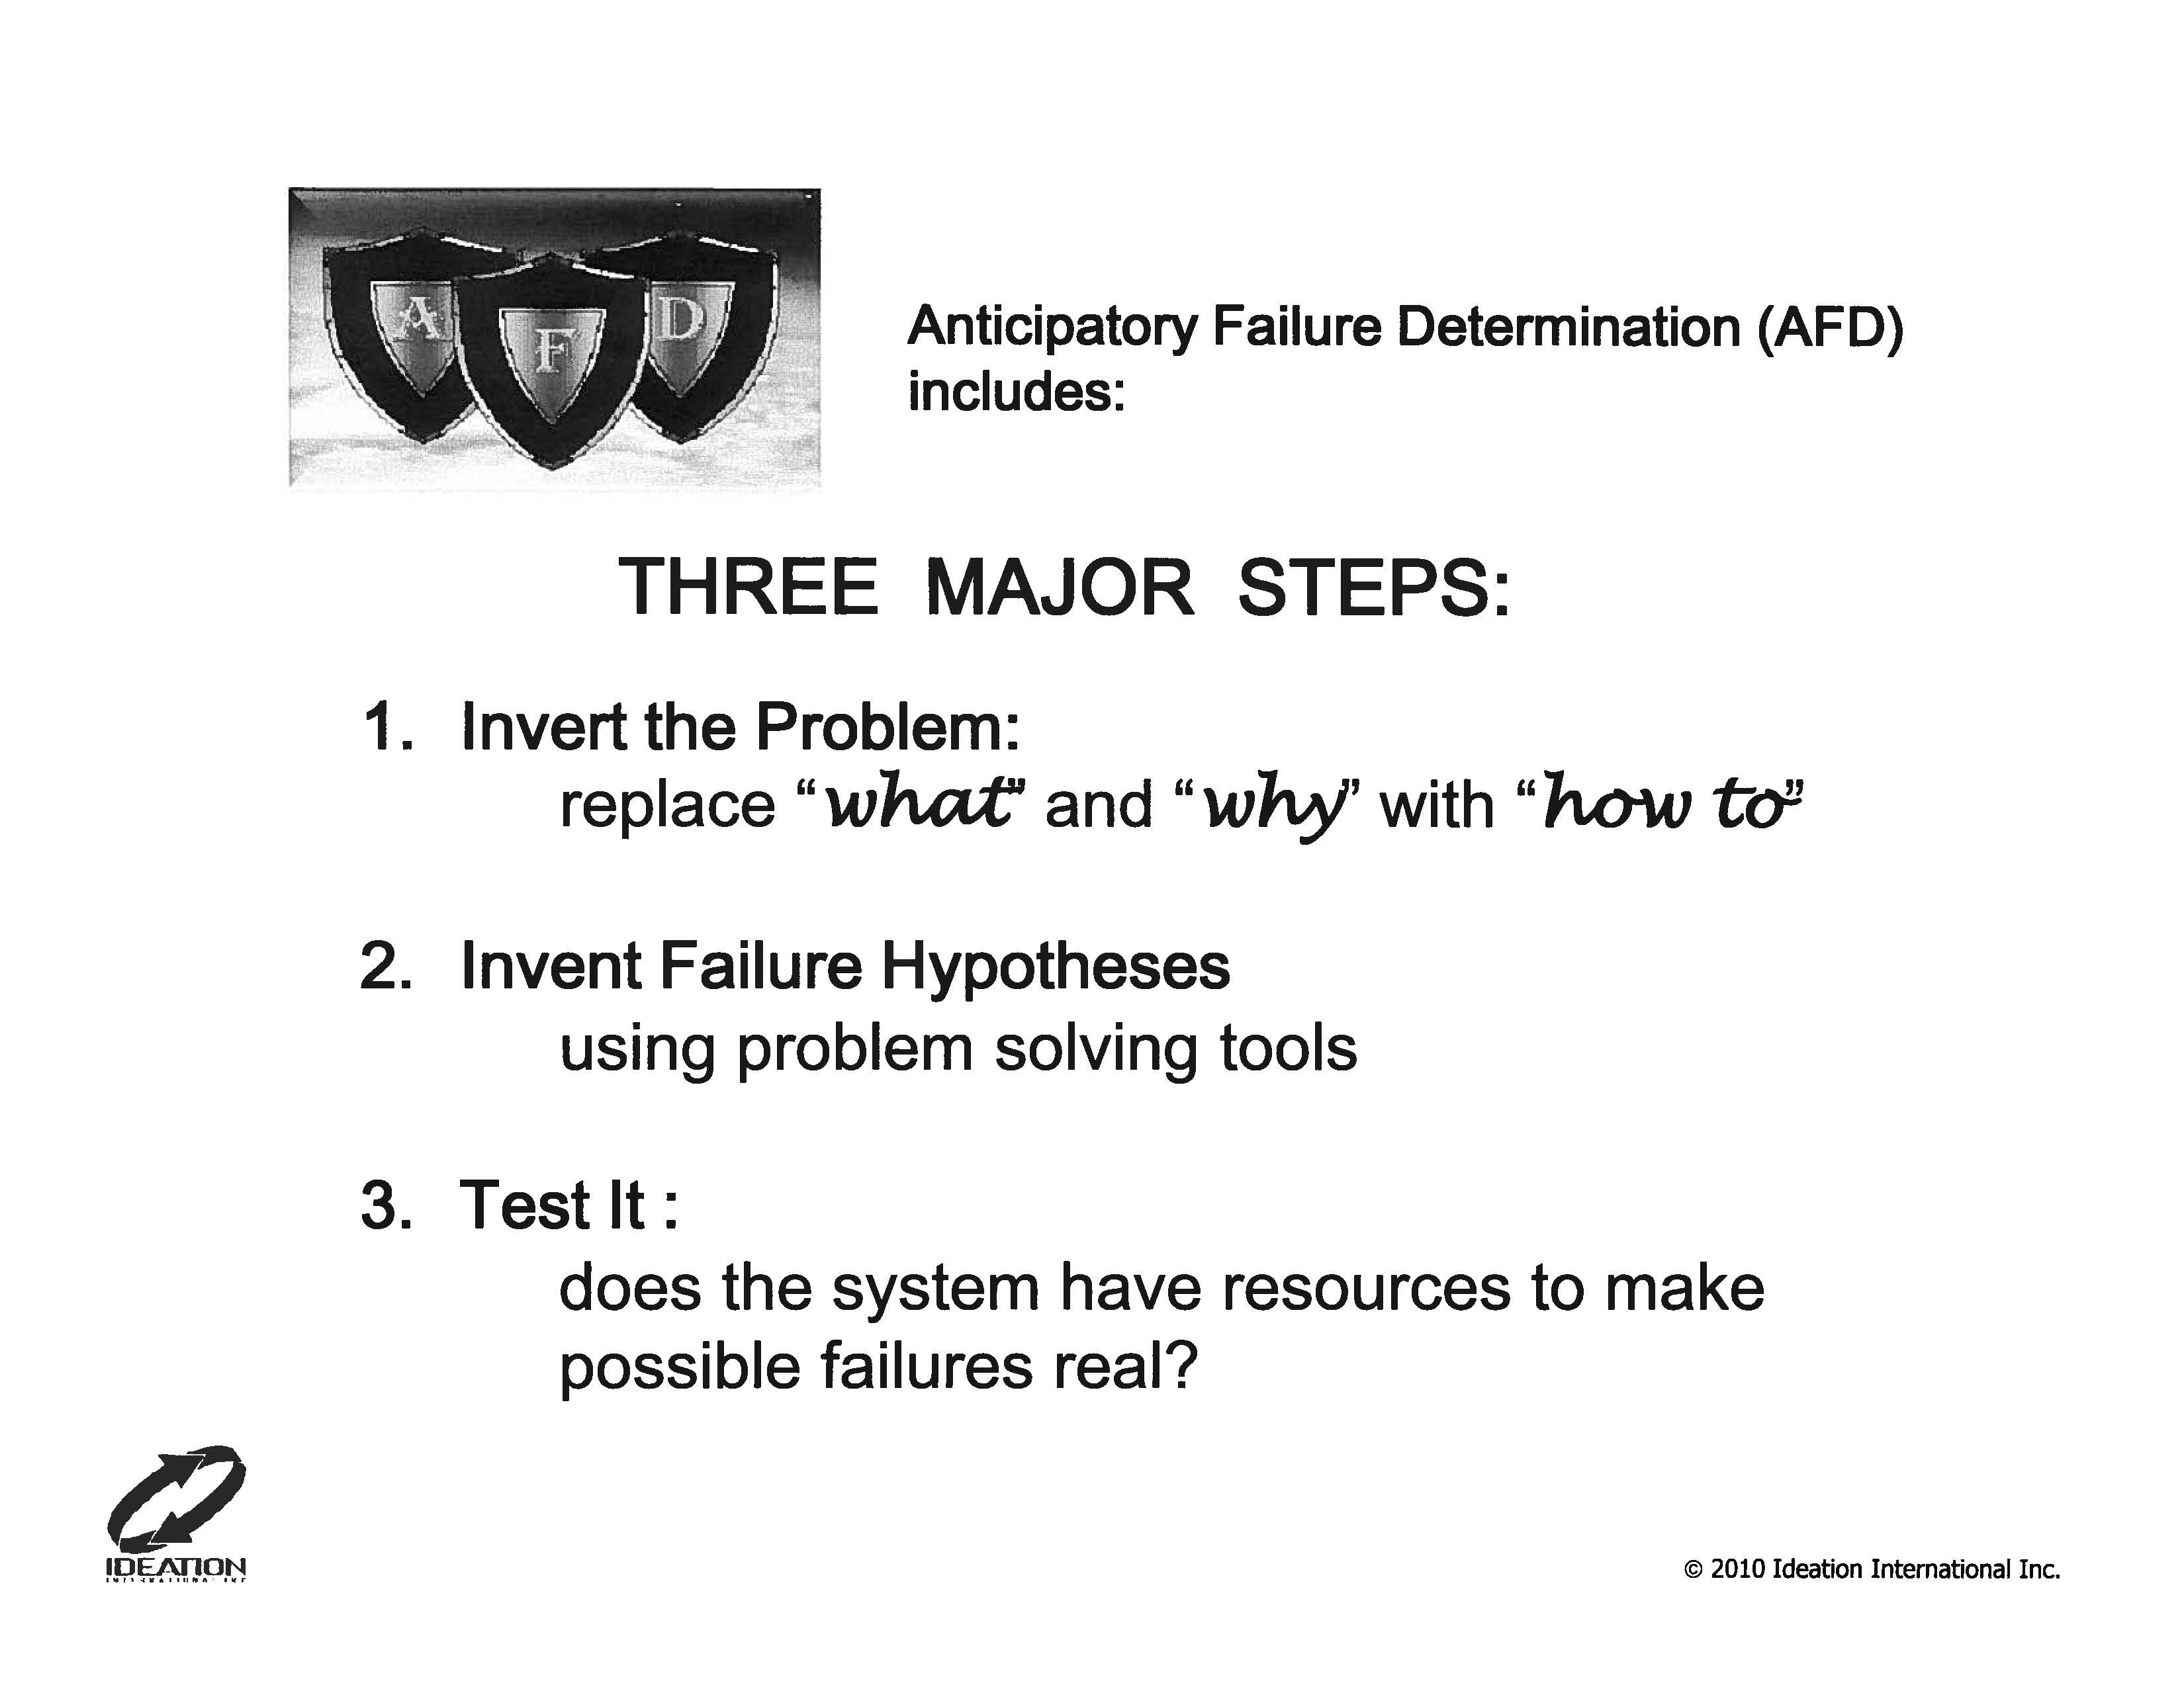

Slide 60
EXEMPLE DE RÉSOLUTION D’UNE cONTRADICTION
Prenons un problème mondialement connu, celui du tartre sur les dents. En utilisant un abrasif, il est possible d’éliminer le tartre, mais l’abrasif présente aussi un inconvénient: il abîme l’émail. Dans la plupart des écoles d’ingénieur, les étudiants vont apprendre à résoudre les problèmes en utilisant un compromis. Celui-ci va permettre de déterminer une force abrasive moyenne, ni trop élevée, ni trop faible. Or pour Altshuller, le compromis est interdit, car le compromis est une impasse qui n’élimine pas le défaut, il l’atténue seulement. Ce n’est donc pas une vraie solution. Pour sortir de cette impasse, Altshuller utilise la méthode de la reformulation. Oublions notre tartre et notre émail, et remplaçons ces deux termes par «couche supérieure» et «couche inférieure». N’existe-t-il pas d’autres activités humaines qui ont résolu par le passé le problème de la dissociation entre une couche supérieure et une couche inférieure?

Slide 61
EXEMPLE DE RÉSOLUTION D’UNE cONTRADICTION
Des dentistes aux États-Unis ont adopté les enseignements de TRIZ pour étudier ce problème. Ils ont trouvé une solution dans le domaine le plus inattendu qui soit: l’archéologie! On sait parfaitement, dans cette discipline, enlever une couche de terre tout en protégeant l’objet découvert. Pendant des siècles, la terre et l’objet ont formé une couche intermédiaire que les chimistes connaissent bien et qu’ils dissolvent sans difficulté, tout en gardant l’objet intact. Peut-on appliquer cette approche au problème dentaire? Existe-t-il une couche intermédiaire entre le tartre et l’émail? Des études complémentaires ont démontré que oui. En étudiant la formule chimique de cette couche, des chercheurs ont rapidement trouvé un liquide qui permettait de la dissoudre, sans nocivité pour l’organisme, ni altération pour l’émail. Comparez cette solution avec un compromis…

Slide 62
LA DIFFUSION MONDIALE DE TRIZ
Les exemples de contradictions résolues avec succès grâce à l’emploi de TRIZ sont devenus légion, des plus anecdotiques– comment enfiler une chemise sur un cintre sans la déboutonner, comment livrer des pizzas chaudes sans que le carton ne se déforme – aux problèmes d’innovation les plus cruciaux et générateurs de recettes pour les grands groupes industriels. Qu’il s’agisse d’un nouveau mode de ravitaillement en vol pour les avions 767 de Boeing ayant permis d’obtenir, selon le constructeur américain, 1,5 milliard de dollars de dollars de vente d’avions supplémentaires; ou encore d’une étude TRIZ chez Samsung Electronics sur les têtes de lecture DVD optique, qui aurait rapportée à elle seule près de 100 millions de dollars (sur un retour global impossible à chiffrer avec précision, mais tout de même évalué par le management de Samsung à plus d’un milliard de dollars…); ou du lancement du produit le plus réussi jamais réalisé aux États-Unis par Procter & Gamble, un traitement de blanchiment des dents ayant généré 130 millions de dollars de chiffre d’affaires dès la première année, et permettant au groupe de gagner d’emblée 45% des parts de marché du blanchiment dentaire.

Slide 63
LA DIFFUSION MONDIALE DE TRIZ
En France, TRIZ fait aussi des émules. De grands groupes industriels tels que PSA Peugeot Citroën, Renault, Legrand, EDF, Thales, EADS, ou des centres de recherche comme le CEA l’appliquent désormais. Les formations se développent dans les grandes écoles d’ingénieur comme l’ENSAM, l’INSA, l’École des Mines. Aujourd’hui, l’INSA de Strasbourg propose le seul Mastère bac + 6 spécialisé en conception innovante, basé notamment sur l’enseignement de TRIZ.

